Slide 1
DORADZTWO ZAWODOWE
KLASY 7
Zajęcia 2
Kasia Obuchowicz

Slide 2
Temperament a wybór zawodu

Slide 3
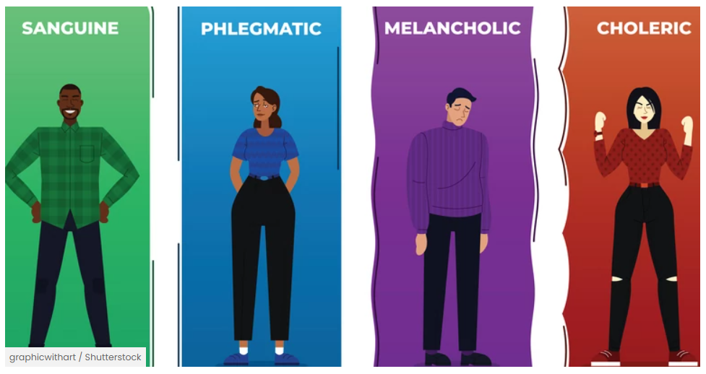
4 typy charakteru:

Slide 4
KIM JESTEŚ?
temperament

Slide 5
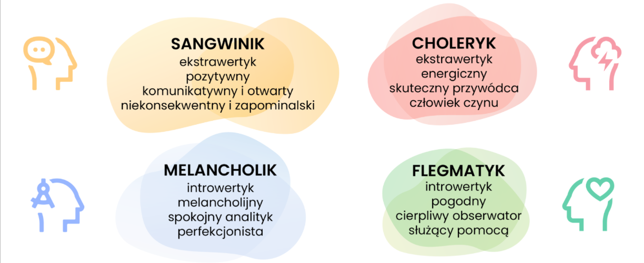
PODSUMOWANIE

Slide 6
ZAWÓD DLA…
SANGWINIKA
świetnie sprawdzi się w pracy, w której potrzebny jest kontakt z drugim człowiekiem. Odpowiednia będzie też praca w ruchu, ponieważ 8 godzin przy biurku będzie dla sangwinika wyjątkowo męczące. Ludzie o tym usposobieniu będą się dobrze czuli na stanowiskach, w których mogą wykazać się inicjatywą i zaangażowaniem.
Przykłady zawodów dla sangwinika:
przedstawiciel handlowy
Kucharz
Nauczyciel
animator kultury
Aktor
trener personalny

Slide 7
…CHOLERYKA
jak już zostało wspomniane, choleryk to urodzony przywódca. Nie oznacza to, że wszyscy muszą być kierownikami czy liderami, jednak takie osoby najlepiej będą czuły się na stanowiskach umożliwiających im samodzielne podejmowanie decyzji. Są bardzo dobrze zorganizowane i dokładne, dzięki czemu potrafią też dobrze organizować pracę innych, np. zespołu.
Idealne zawody dla choleryka to:
project manager
prawnik
marketingowiec
policjant
wszelkie stanowiska zarządcze

Slide 8
…MELANCHOLIKA
Ludzie o naturze melancholika powinni szukać pracy spokojnej, opartej na rutynach. Świetnie odnajdą się w pracy, w której pracuje się samemu, bez konieczności częstej współpracy z innymi osobami. Melancholicy są bardzo skrupulatni, dzięki czemu świetnie poczują się w zawodach wymagających dokładności i rzetelności.
Przykładowe zawody dla melancholika:
urzędnik
bibliotekarz
księgowy
farmaceuta
analityk finansowy
laborant
tester oprogramowania

Slide 9
…FLEGMATYKA
Flegmatyk, choć jest osobą spokojną, to o pogodnym usposobieniu. Wysoki poziom empatii sprawia, że świetnie odnajdzie się w pracy z ludźmi. Idealna praca dla niego będzie się wiązała z obserwacjami i wyciąganiem wniosków.
Przykładowe profesje dla flegmatyka to:
audytor
mediator
psycholog/socjolog
krytyk literacki/filmowy
pracownik naukowy
pedagog

Slide 10
OSOBOWOŚĆ ZAWODOWA
Wpływ osobowości zawodowej na poziom zadowolenia z pracy jest ogromny. Warto określić, jaki masz typ charakteru, by dobrze poznać typy osobowości kształtujące Twój przyszły profil zawodowy. Co więcej, znajomość charakterystyki typów osobowości nie tylko ułatwia, ale również usprawnia zrozumienie zachowania ludzi z otoczenia.

Slide 11
A TY… JAKI JESTEŚ?
TEST TEMPERAMENTU

Slide 12
TEST TEMPERAMENTU PDF

